Slide 1
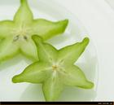
11、画杨桃

Slide 2
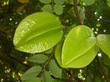
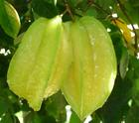


Slide 3
我认认真真地看，老老实实地画，自己觉得画得很准确。

Slide 4
我认认真真地看，老老实实地画，自己觉得画得很准确。

Slide 5
父亲经常叮嘱我：“你看见一件东西，是什么样的，就画成什么样，不要想当然，画走了样。

Slide 6
老师看了看这幅画，到我的座位上坐下来，审视了一下讲桌上的杨桃，然后回到讲台前。
老师的神情变得严肃了。半晌，他又问道。
于是，老师请几个同学轮流坐到我的座位上。
老师和颜悦色地说。

Slide 7


Slide 8
看的角度不同，杨桃的样子也就不一样，有时候看起来真像个一角星。
当我们看见别人把杨桃画成五角星的时候，不要忙着发笑，要看看人家是从什么角度看的。
我们应该相信自己的眼睛，看到是什么样的就画成什么样。
角度不同，看到的结果也不一样
凡事不要忙着下结论。
相信自己的眼睛，实事求是。

